Slide 1

NGUYÊN TẮC BÁN HÀNG BẤT BIẾN MỌI THỜI ĐẠI

Slide 2
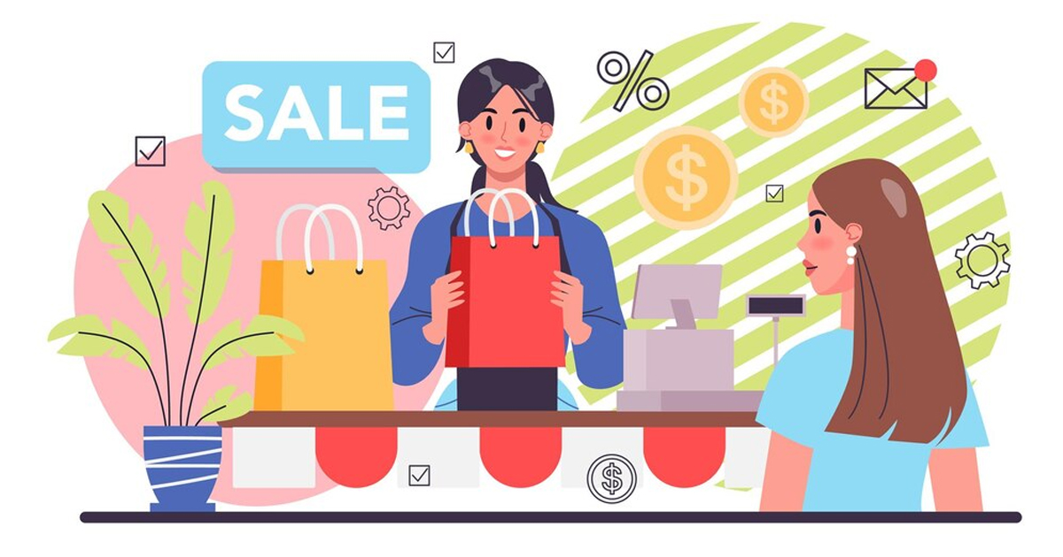
Bán hàng là gì?
Bán hàng là quá trình mà người bán tìm hiểu, tư vấn, đáp ứng nhu cầu, mong muốn của người mua nhằm đạt được lợi ích thỏa đáng từ 2 phía.
Hoạt động bán hàng được xem là nền tảng trong kinh doanh, với mục đích xây dựng cuộc gặp gỡ, đàm phán trao đổi sản phẩm, quyền lợi một cách hiệu quả.
Nói một cách đơn giản, bất kỳ hoạt động nào có liên quan đến việc chuyển quyền sở hữu sản phẩm, hàng hóa từ bên bán cho bên mua để lấy tiền hay một thứ tài sản có giá trị tương đương.

Slide 3

Đặc điểm của bán hàng
Bán hàng là một hoạt động kinh doanh quan trọng, đóng vai trò trung gian giữa người sản xuất và người tiêu dùng, giúp cho hàng hóa lưu thông và tạo ra lợi nhuận cho doanh nghiệp. Hoạt động bán hàng có những đặc điểm sau:
Việc mua bán diễn ra giữa hai hoặc nhiều bên.
Bán hàng bao gồm người bán và người mua.
Hàng hóa và dịch vụ được trao đổi lấy tài sản và tiền.
Việc bán được coi là một thỏa thuận trên thị trường tài chính. Tại đây, bảo đảm được giao cho người mua theo khoản bồi thường đã thỏa thuận.
Việc mua bán liên quan đến việc chuyển giao tài sản từ bên này sang bên khác.
Bất kỳ hàng hóa và dịch vụ nào nhận được mà không trao đổi tiền hay tài sản được coi là quyên góp chứ không phải hoạt động bán hàng.
Hoạt động bán hàng đòi hỏi người bán phải chủ động tìm kiếm khách hàng, giới thiệu sản phẩm hoặc dịch vụ, thuyết phục khách hàng mua hàng.
Hoạt động bán hàng diễn ra trong môi trường cạnh tranh, đòi hỏi người bán phải có những chiến lược và kỹ năng bán hàng hiệu quả để vượt qua đối thủ của mình trên thị trường.

Slide 4
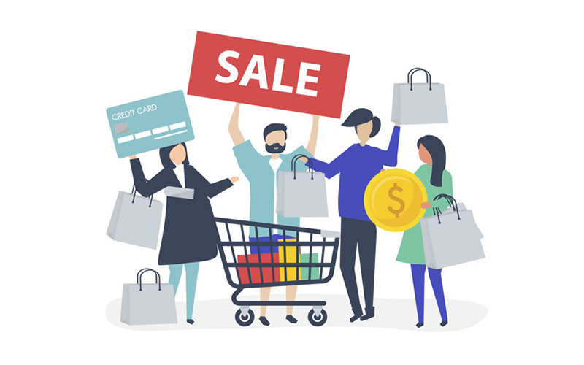
Vai trò của hoạt động bán hàng
Tạo ra doanh thu và lợi nhuận cho doanh nghiệp
Xây dựng mối quan hệ với khách hàng
Thúc đẩy sự phát triển của nền kinh tế
Bán hàng giúp phục vụ nhu cầu xã hội

Slide 5
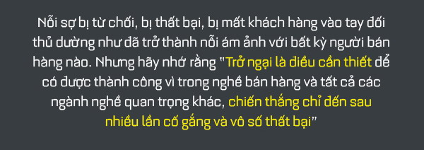
10 NGUYÊN TẮC BẤT BIẾN TRONG BÁN HÀNG

Slide 6

Nguyên tắc số 1: Cá nhân hóa mong muốn của khách hàng
Chẳng có gì ngạc nhiên khi bất cứ ở đâu, bất cứ khi nào, khách hàng luôn muốn những sản phẩm và dịch vụ mà họ bỏ tiền ra phải phù hợp với các yêu cầu của mình.
Ví Dụ: Hãng Scion đã để cho các khách hàng tự thiết kế những chiếc xe hơi của họ qua trang web của công ty. Khách hàng có thể tùy ý thay đổi từ nội thất, bộ truyền lực, đèn, tấm lái ngang, vô lăng, hệ thống âm thanh, tay gạt, động cơ, khớp ly hợp, gương, cho tới màu sơn – và sau đó chỉ việc đưa chiếc xe đó tới người bán theo lựa chọn của họ là xong. Thậm chí Scion còn cho phép các khách hàng có thể mặc cả trực tuyến.

Slide 7
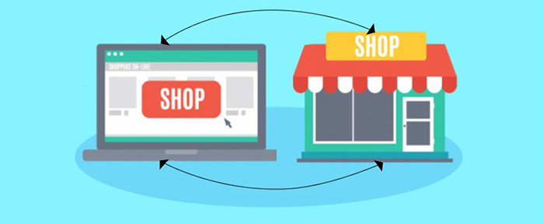
Nguyên tắc số 2: Chất lượng dịch vụ online và offline phải giống nhau
Dù là trực tuyến, qua điện thoại hay ở trong cửa hàng thì các khách hàng đều muốn có chất lượng và dịch vụ tốt như nhau.
Ví Dụ: JCPenney là nhà cung cấp chuyên nghiệp. Họ xây dựng được một hệ thống bán hàng qua Internet với lượng khách hàng thường xuyên đăng ký mua hàng là 35.000 lượt. Khách hàng có thể kiểm tra những bộ quần áo mà các cửa hàng bán lẻ mang đến so với những bộ quần áo gốc tại những cửa hàng địa phương của họ, kể cả về đặc tính nếu cần. Và chẳng có gì ngạc nhiên khi bây giờ Internet đưa về cho công ty 6% doanh thu bán hàng, vượt xa những đối thủ cạnh tranh ban đầu.

Slide 8
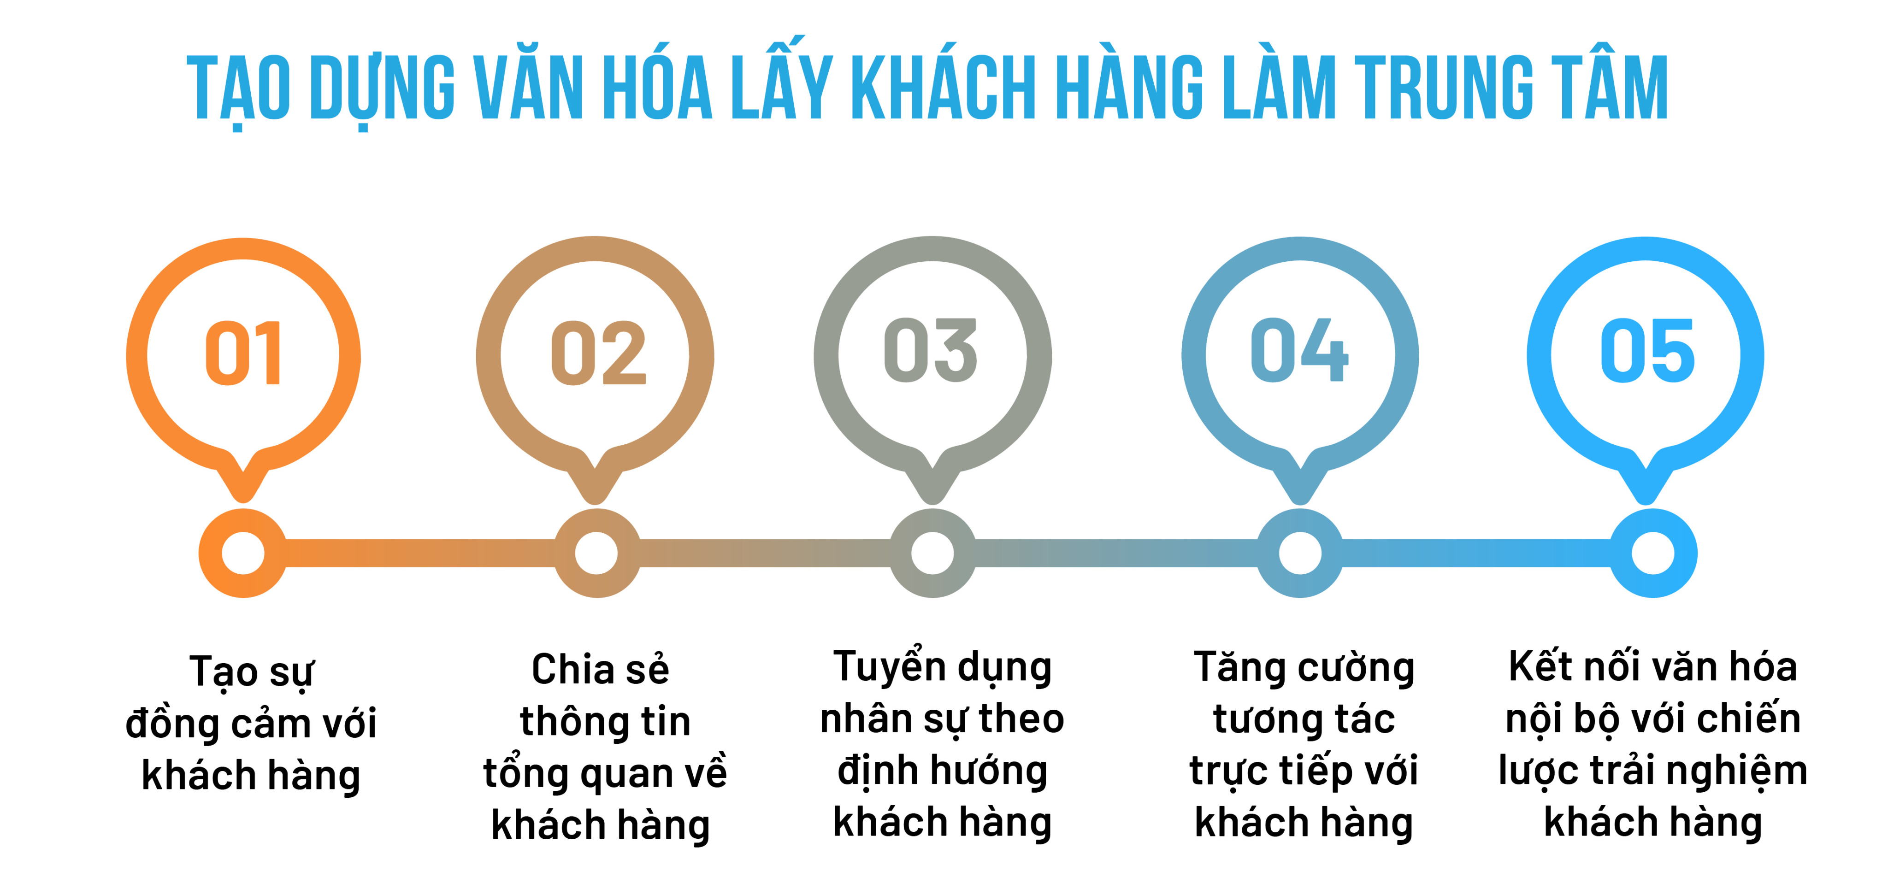
Nguyên tắc số 3: Luôn quan tâm tới khách hàng
Khách hàng luôn mong muốn các công ty mà họ đã mua hàng phải biết họ cũng như điều họ muốn, luôn coi họ là khách hàng quen thuộc.
Một vài hãng hàng không đang dẫn đầu nhờ cho phép những hành khách gắn bó lâu năm được lên máy bay trước, được sử dụng một số thứ miễn thuế đối với dịch vụ nhanh cũng như nhận được nhiều ưu đãi.

Slide 9
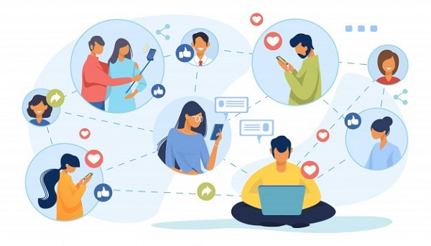
Nguyên tắc số 4: Hãy truyền thông tin quan trọng
Các khách hàng không cần nhiều thông tin mà họ cần những thông tin quan trọng. Họ mong chờ nội dung, thời gian, nguồn gốc và tần số truyền thông sẽ phản ánh được nhu cầu và quyền lợi của họ.
Ví dụ: Amazon.com thực hiện hết sức thành công trong lĩnh vực này bằng cách biến đổi nội dung trang web cho phù hợp, đưa ra những lời giới thiệu cũng như những truyền thông bằng thư điện tử nhằm phản ánh những sở thích của khách hàng.

Slide 10
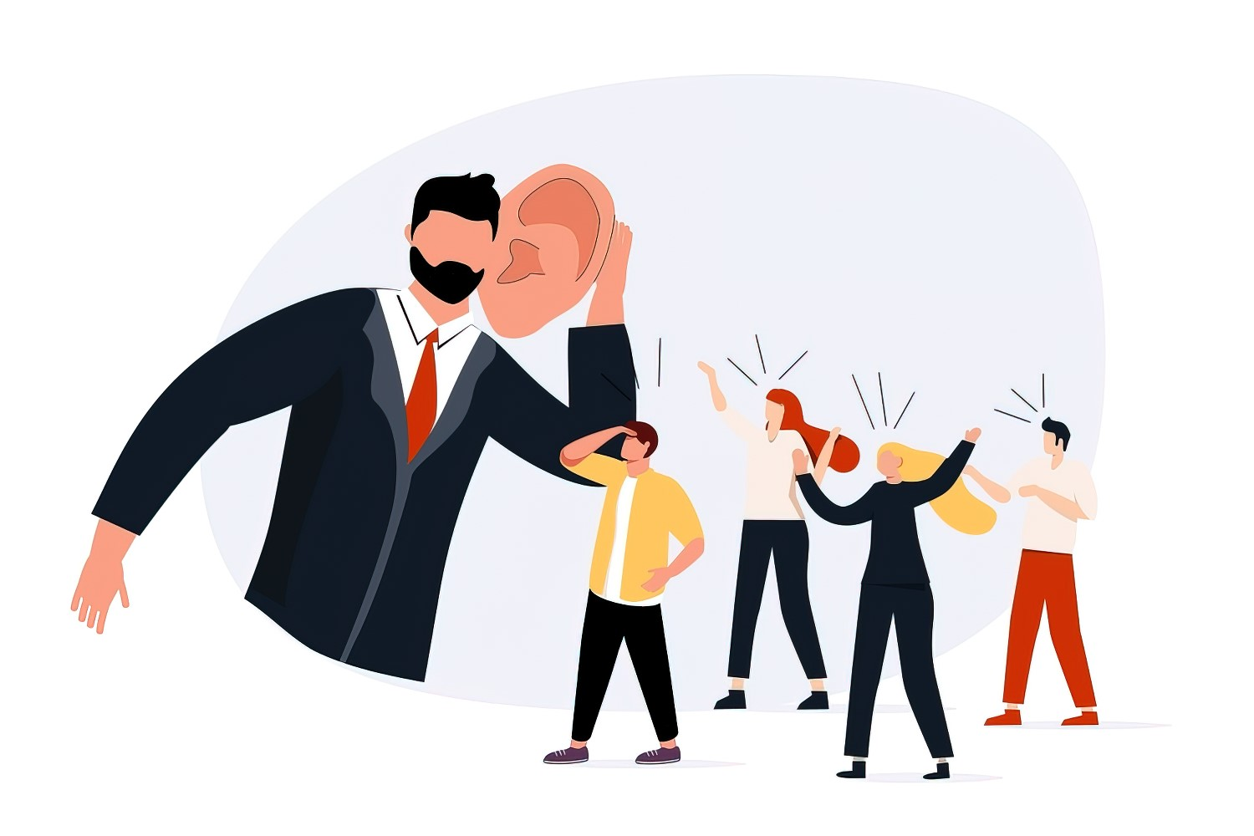
Nguyên tắc số 5: Luôn lắng nghe phản hồi từ khách hàng
Bạn cần lắng nghe phản hồi từ khách hàng một cách nghiêm túc. Bất kể ở đâu nếu được, hãy hỏi ý kiến các khách hàng về tất cả mọi thứ, từ việc thiết kế và phát triển sản phẩm cho tới những cách tiếp thị cụ thể tốt nhất.
Viếc lắng nghe giúp chúng ta thấu cảm khách hàng từ đó có dịch vụ tốt hơn với nhu cầu của khách.

Slide 11
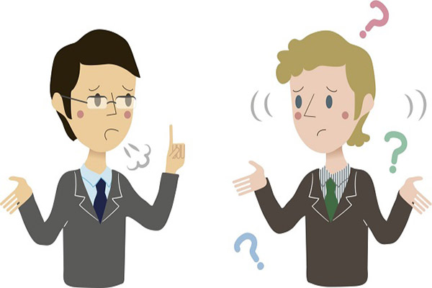
Nguyên tắc số 6: Khách hàng luôn đúng
Xét trên khía cạnh cảm xúc khách hàng luôn đúng, điều đó yêu cầu chúng ta luôn phải lắng nghe khách hàng phản hồi.
Đối với một số tổ chức, nguyên tắc bán hàng này thể hiện nhiều thách thức, nó đòi hỏi một quy trình chăm sóc khách hàng tối ưu và đòi hỏi một đội ngũ nhân viên chuyên nghiệp.

Slide 12
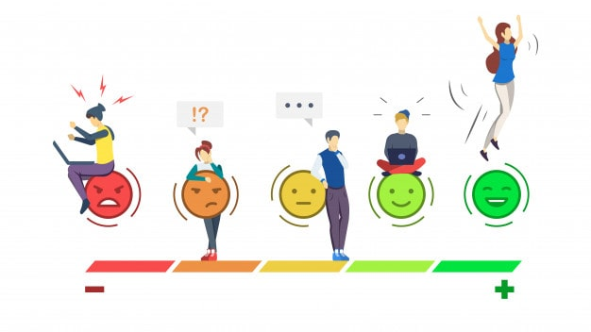
Nguyên tắc số 7: Luôn tạo sự ngạc nhiên
Các khách hàng rất thích nhận được những thứ bất thường khiến họ phải thốt lên “Wao! Thật tuyệt vời”.
Quyết định mua hàng phần lớn từ tâm lý mà ra, điều này yêu cầu phải tạo được sự hài lòng và bất ngờ “hơn sự mong đợi” cho khách.

Slide 13
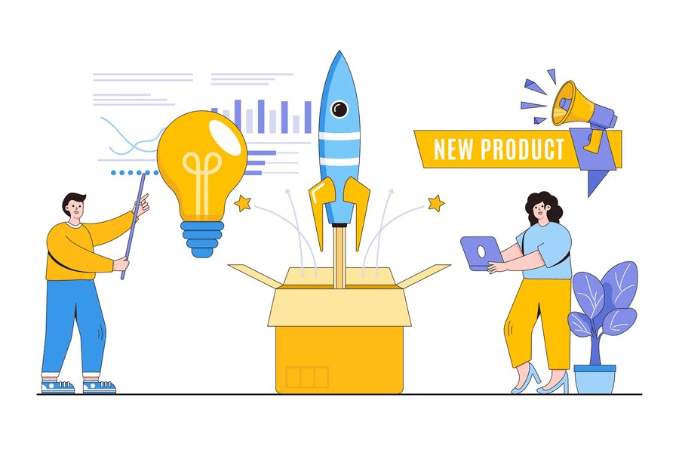
Nguyên tắc số 8: Luôn cải cách và thay đổi
Điều này cần được thực hiện trước khi doanh thu hoặc số lượng khách hàng bắt đầu giảm xuống.
Chỉ bởi vì một hãng bây giờ có một sản phẩm hoặc một dịch vụ tốt cũng không có nghĩa rằng các khách hàng vẫn sẽ coi hãng đó có uy tín trong năm năm tới được.

Slide 14

Nguyên tắc số 9: Phải đáng tin cậy
Đây chính là mấu chốt quan trọng nhất trong việc các tổ chức xây dựng được những mối quan hệ tồn tại lâu dài với khách hàng.
Nếu muốn chiến thắng và giữ được khách hàng, các công ty phải chứng minh được rằng các sản phẩm, con người và cả việc truyền thông của họ xứng đáng đạt được mức độ tin tưởng cao như vậy.

Slide 15

Nguyên tắc số 10: Hãy ủng hộ việc từ thiện bên cạnh chuyện kiếm tiền
Ngày càng nhiều những khách hàng bỏ cả một khoản tiền ra cho những nhãn hàng vô danh.
Khi đó, nó dẫn tới việc xây dựng một nhãn hàng nổi tiếng phản ánh được các giá trị khách hàng.
Việc kinh doanh luôn phải gắn liền với hoạt động xã hội cộng đồng, điều này tạo nên giá trị thương hiệu.

Slide 16
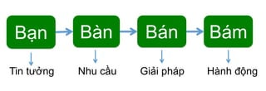
7 YẾU TỐ BẤT BIẾN CỦA NGƯỜI BÁN HÀNG
Hiểu rõ khách hàng: Đặt nhu cầu và mong muốn của khách hàng lên hàng đầu.
Xây dựng mối quan hệ: Mối quan hệ lâu dài và đáng tin cậy thường mang lại kết quả tốt nhất.
Tạo giá trị thực sự: Sản phẩm hoặc dịch vụ phải đáp ứng và vượt qua kỳ vọng của khách hàng.
Chính trực và trung thực: Luôn trung thực trong giao tiếp và giao dịch.
Khả năng lắng nghe tốt: Biết lắng nghe giúp hiểu rõ hơn và đáp ứng tốt hơn nhu cầu của khách hàng.
Kiên nhẫn và bền bỉ: Bán hàng đôi khi cần thời gian và sự kiên trì.
Phản hồi và điều chỉnh liên tục: Luôn học hỏi từ phản hồi của khách hàng và cải tiến quy trình bán hàng.

Slide 17
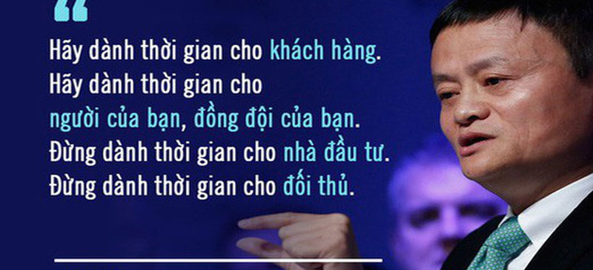
15 NGUYÊN TẮC VÀNG TRONG BÁN HÀNG CỦA JACKMA
Bán cho KHÁCH LẠ - CẦN LỄ PHÉP
Bán cho KHÁCH QUEN – CẦN NHIỆT TÌNH
Bán cho KHÁCH ĐANG GẤP – CẦN PHẢI NHANH
Bán cho KHÁCH MUA TỪ TỪ - CẦN KIÊN NHẪN
Bán cho KHÁCH CÓ TIỀN – CẦN CHO HỌ SỰ CAO QUÝ
Bán cho KHÁCH ÍT TIỀN – CẦN CHO HỌ SỰ THỰC TẾ
Bán cho KHÁCH THEO MỐT – BÁN CHO HỌ SỰ THỜI THƯỢNG
Bán cho KHÁCH CHUYÊN NGHIỆP – BÁN CHO SỰ CHUYÊN NGHIỆP
Bán cho KHÁCH HÀO PHÓNG – BÁN CHO SỰ TRƯỢNG NGHĨA
Bán cho KHÁCH KEO KIỆT – BÁN CHO HỌ LỢI ÍCH
Bán cho KHÁCH HƯỞNG THỤ - BÁN CHO HỌ SỰ PHỤC VỤ
Bán cho KHÁCH HƯ VINH – BÁN CHO HỌ SỰ VINH DỰ
Bán cho KHÁCH HAY BẮT BẺ - BÁN CHO SỰ TỶ MỈ
Bán cho KHÁCH HIỀN LÀNH – BÁN CHO SỰ ĐỒNG CẢM
Bán cho KHÁCH DO DỰ - BÁN CHO SỰ BẢO ĐẢM

Slide 18
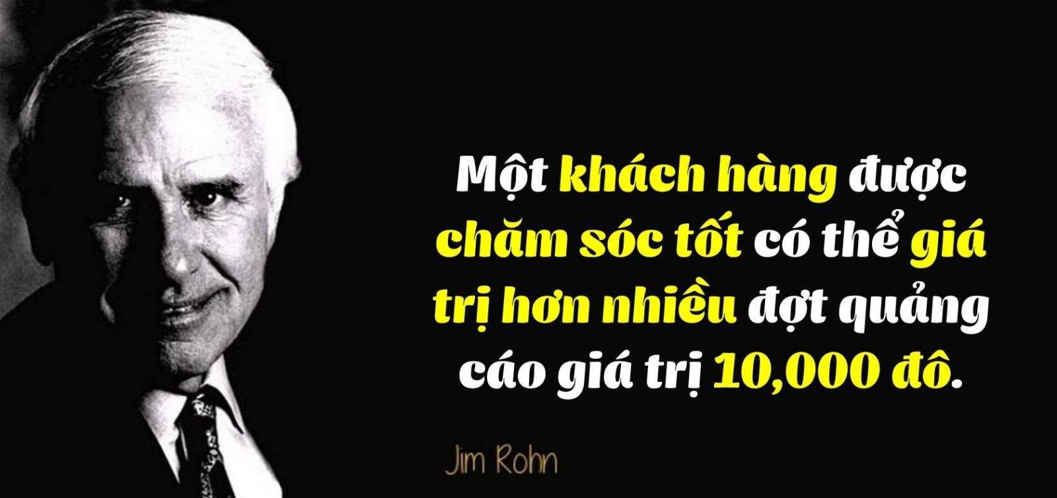
THANKS!
“Khách hàng mua mối quan hệ của bạn trước khi mua hàng và từ chối bạn trước khi từ chối công ty”

